Slide 1
BIOGRAFI MENGGUNAKAN HTML DAN CSS
Nama : Muhammad Aufa Rijal
NIM: 19040079
Kelas: 3D

Slide 2
Bahan dan Tools
Bootstrap Versi 5
HTML
CSS (Internal CSS)
Browser
Google Fonts

Slide 3
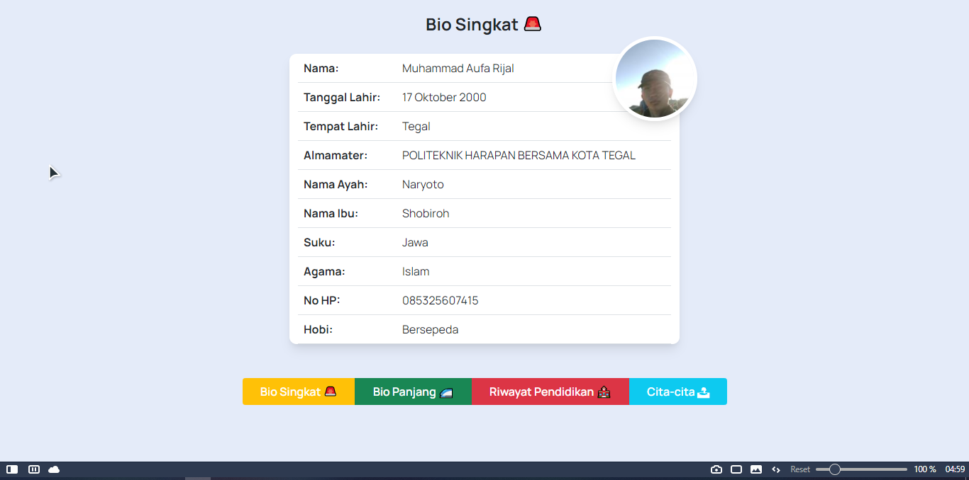
Halaman Pertama
tombol untuk berpindah
antar halaman

Slide 4
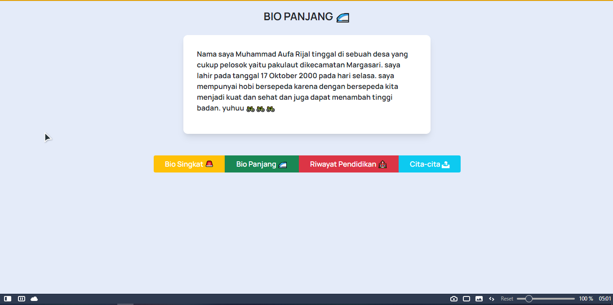
Halaman Kedua

Slide 5
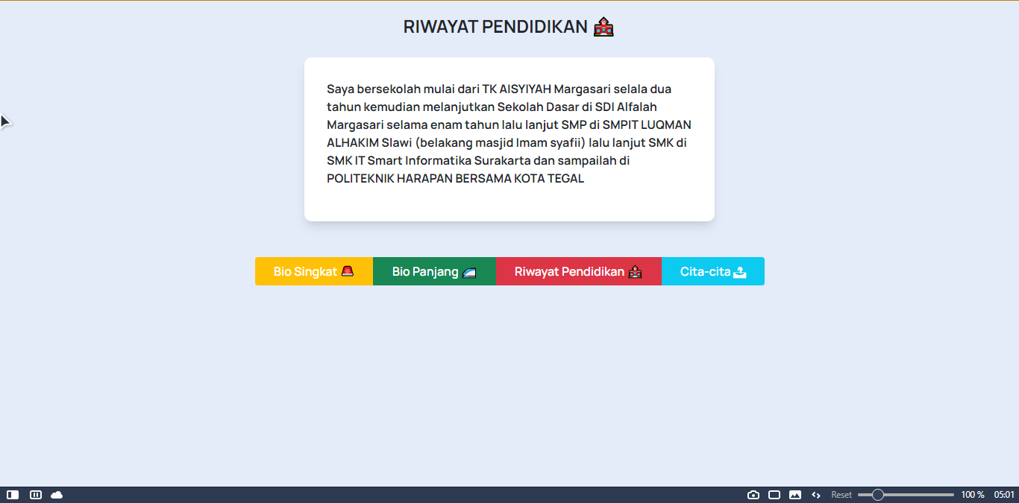
Halaman Ketiga

Slide 6
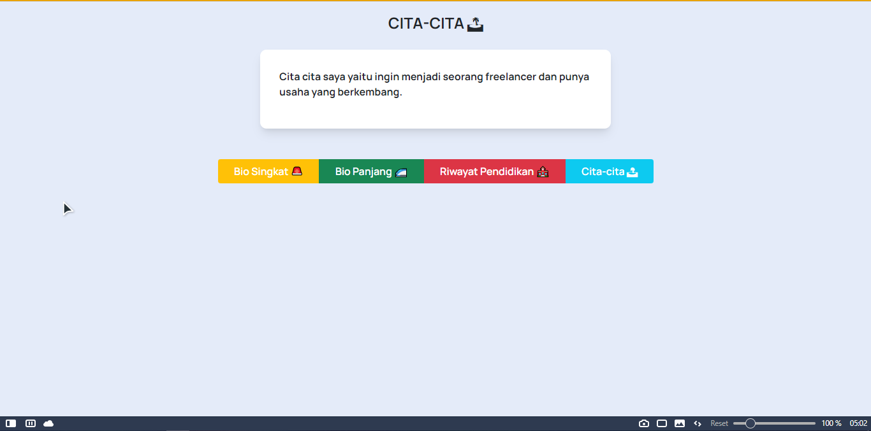
Halaman Keempat

